Slide 1
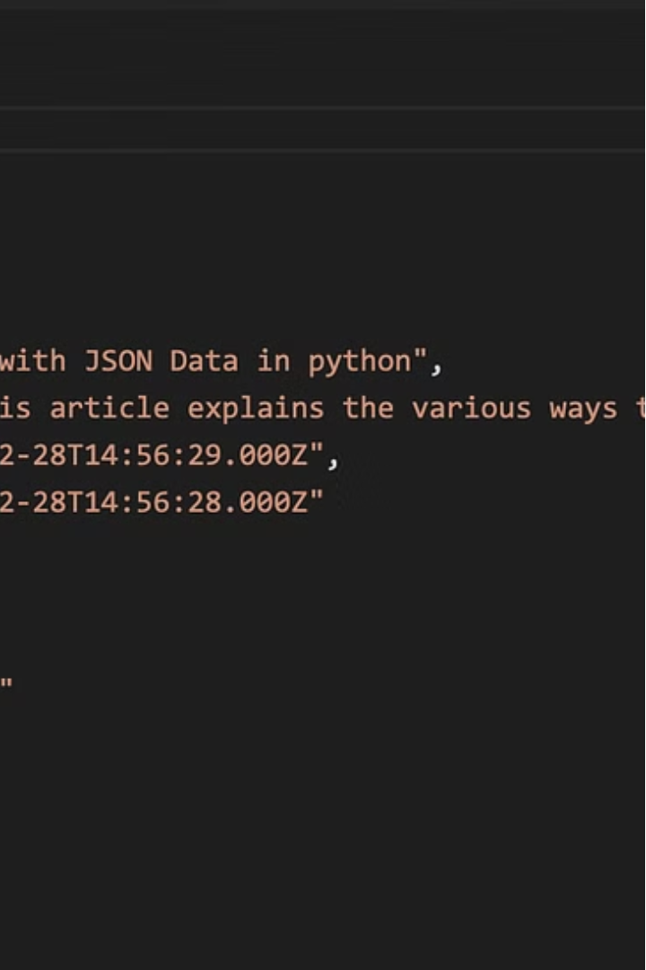


Le Format JSON : Simplicité et Efficacité
Le format JSON (JavaScript Object Notation) est un format d'échange de données léger, simple et facile à lire et à écrire. Il est devenu un standard de facto pour le transfert de données sur le web grâce à sa polyvalence et son interopérabilité.
Mr LY software engineer

Slide 2
Pourquoi Utiliser le Format JSON ?
1
Simplicité
2
Légèreté
JSON est une syntaxe épurée et intuitive, facile à comprendre pour les développeurs.
Les fichiers JSON sont plus compacts et légers que les formats XML, ce qui les rend plus rapides à transmettre.
3
Interopérabilité
4
Flexibilité
JSON est pris en charge par de nombreux langages et plateformes, facilitant les échanges de données.
JSON permet de représenter une grande variété de types de données, des simples chaînes aux structures imbriquées.

Slide 3
Syntaxe de Base du Format JSON
Objets
Tableaux
Valeurs
Les objets JSON sont délimités par des accolades { } et contiennent des paires clé-valeur séparées par des virgules.
Les tableaux JSON sont délimités par des crochets [ ] et contiennent une liste de valeurs séparées par des virgules.
Les valeurs JSON peuvent être des chaînes, des nombres, des booléens, des objets ou des tableaux.

Slide 4
Structures de Données JSON
Objets Imbriqués
Tableaux d'Objets
Les objets JSON peuvent contenir d'autres objets ou tableaux, permettant de créer des structures de données complexes.
Un tableau JSON peut contenir une liste d'objets, chacun avec ses propres propriétés.
Valeurs Mixtes
Extensibilité
Les objets et tableaux JSON peuvent mélanger différents types de valeurs (chaînes, nombres, booléens).
La structure JSON est ouverte et peut être facilement étendue pour répondre à des besoins spécifiques.

Slide 5




Lecture et Écriture de Fichiers JSON
Lecture
Les données JSON peuvent être lues à partir de fichiers, d'API ou de bases de données.
Parsing
Les bibliothèques logicielles permettent de parser et d'analyser les données JSON.
Écriture
Les données peuvent être générées et écrites dans des fichiers JSON.

Slide 6




Validation et Vérification du Format JSON
Validation
JSON Schema
Dépannage
Assurance Qualité
Vérifier la structure et la syntaxe des données JSON pour s'assurer de leur conformité.
Définir des schémas pour valider la structure et le contenu des données JSON.
Identifier et corriger les erreurs dans les données JSON grâce à des outils de validation.
Intégrer la validation JSON dans les processus de développement pour garantir l'intégrité des données.

Slide 7
Utilisation de JSON dans les Applications Web
Échanges côté serveur
1
JSON est couramment utilisé pour l'échange de données entre le serveur et le client dans les applications web.
2
API REST
JSON est le format de données standard pour les API RESTful, permettant une communication efficace.
Stockage côté client
3
JSON peut être utilisé pour stocker des données sur le navigateur, par exemple avec le localStorage.

Slide 8
Outils et Bibliothèques pour Travailler avec le JSON
Outils en ligne
Validateurs JSON, éditeurs, convertisseurs
Bibliothèques
Jackson, Gson, Newtonsoft.Json, express-validator
Langages de programmation
Disponibilité du support JSON dans la plupart des langages
Frameworks
Express.js, React, Angular, Vue.js, .NET Core

